Slide 1
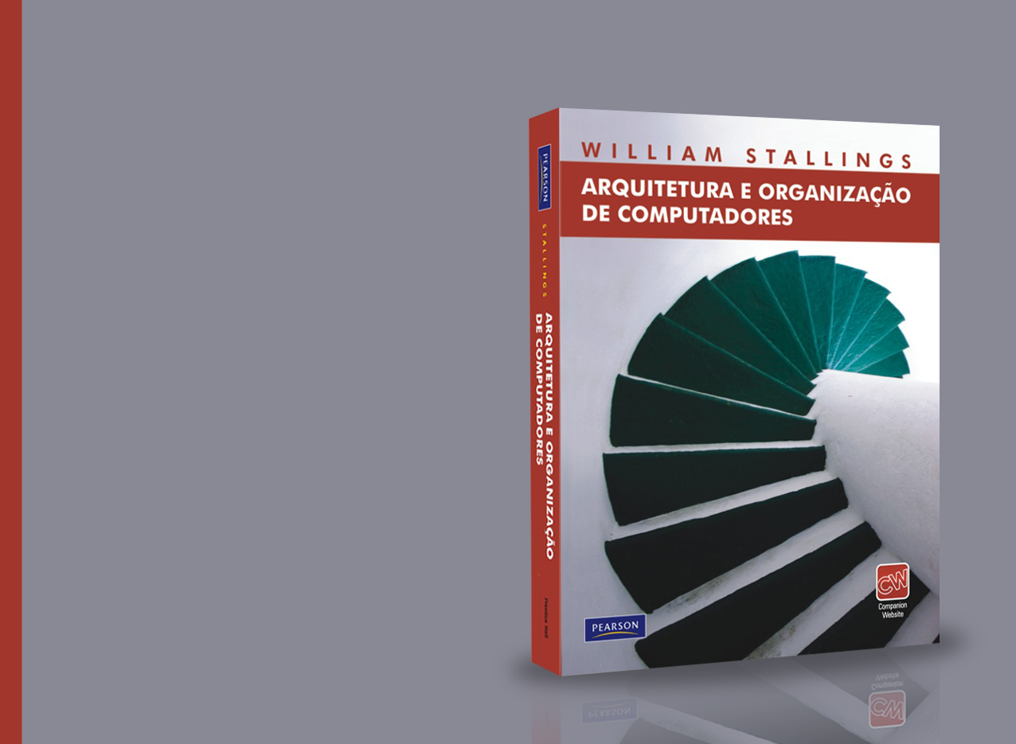
William Stallings
Arquitetura e Organização de Computadores
8ª Edição
Capítulo 3
Visão de alto nível da função e interconexão do
computador
slide <number>
© 2010 Pearson Prentice Hall. Todos os direitos reservados.

Slide 2
Conceito de programa
Sistemas “hardwired” são inflexíveis.
Hardware de uso geral pode fazer diferentes tarefas, dados sinais de controle corretos.
Ao invés de religar o hardware, forneça um conjunto de sinais de controle.

Slide 3
O que é um programa?
Uma sequência de etapas.
Para cada etapa, é feita uma operação aritmética ou lógica.
Para cada operação, é necessário um conjunto diferente de sinais de controle.

Slide 4
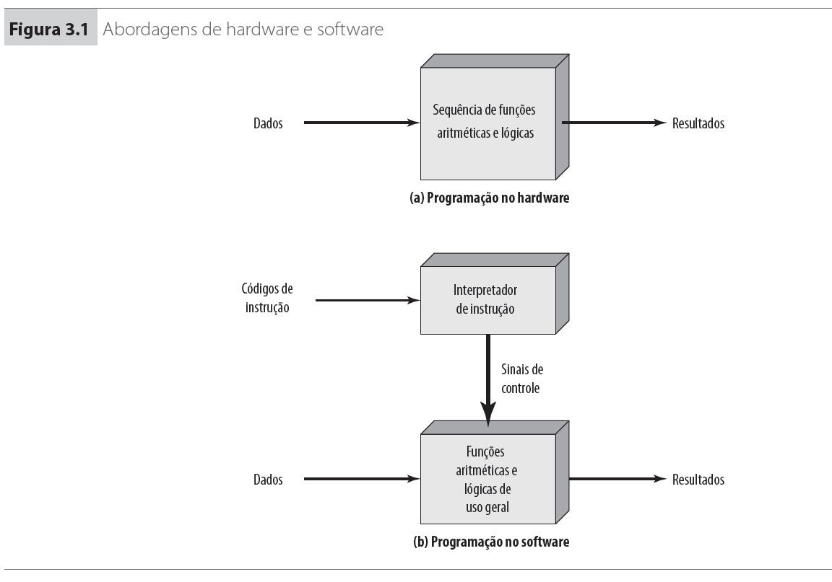
3.1 Componentes do computador

Slide 5
Função da unidade de controle
Para cada operação, um código exclusivo é fornecido.
  P.e. ADD, MOVE.
Um segmento de hardware aceita o código e emite os sinais de controle.
Temos um computador!

Slide 6
Componentes
A Unidade de Controle e a Unidade Lógica e Aritmética constituem a Unidade Central de Processamento.
Dados e instruções precisam entrar no sistema, e resultados saem dele.
  Entrada/saída.
É necessário um armazenamento temporário de código e resultados.
  Memória principal.

Slide 7
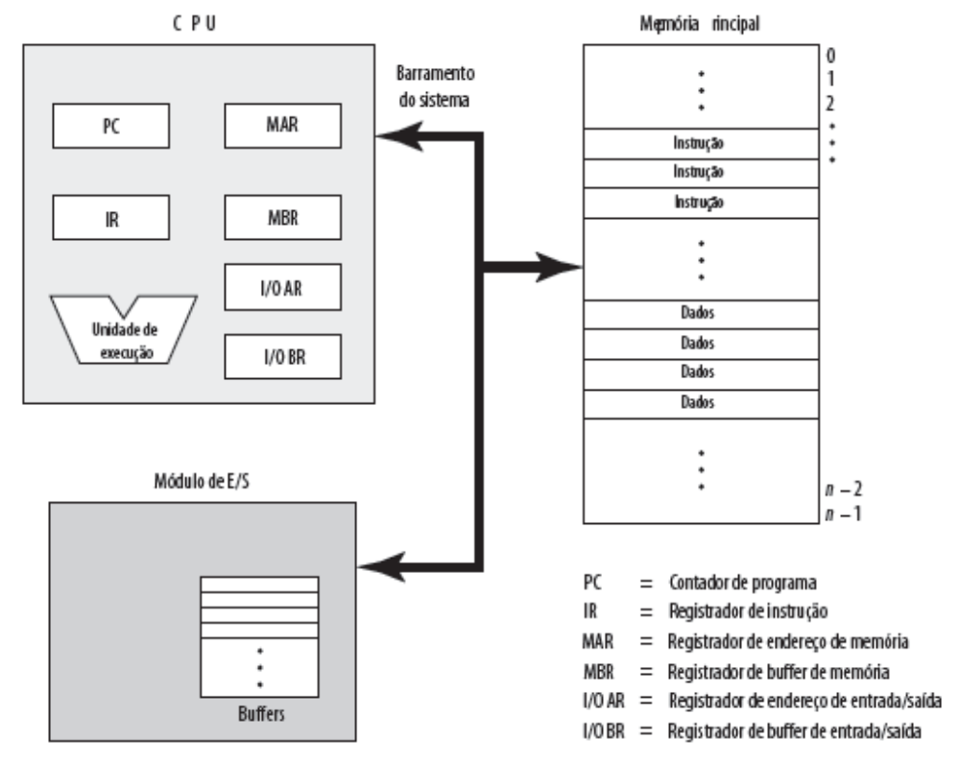
Componentes do computador: visão de alto nível

Slide 8
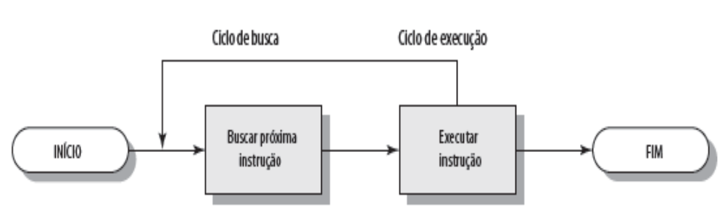
Ciclo de instrução
Duas etapas:
  Busca
  Execução

Slide 9
Ciclo de busca
Contador de Programa (PC) mantém endereço da próxima instrução a buscar.
Processador busca instrução do local de memória apontado pelo PC.
Incrementar PC:
  A menos que seja informado de outra forma.
Instrução carregada no Registrador de Instrução (IR).
Processador interpreta instrução e realiza ações exigidas.

Slide 10
Ciclo de execução
Processador-memória:
  Transferência de dados entre CPU e memória principal.
E/S do processador:
  Transferência de dados entre CPU e módulo de E/S.
Processamento de dados:
  Alguma operação aritmética ou lógica sobre dados.
Controle:
  Alteração da sequência de operações.
  P.e. salto.
Combinação dos itens anteriores.

Slide 11
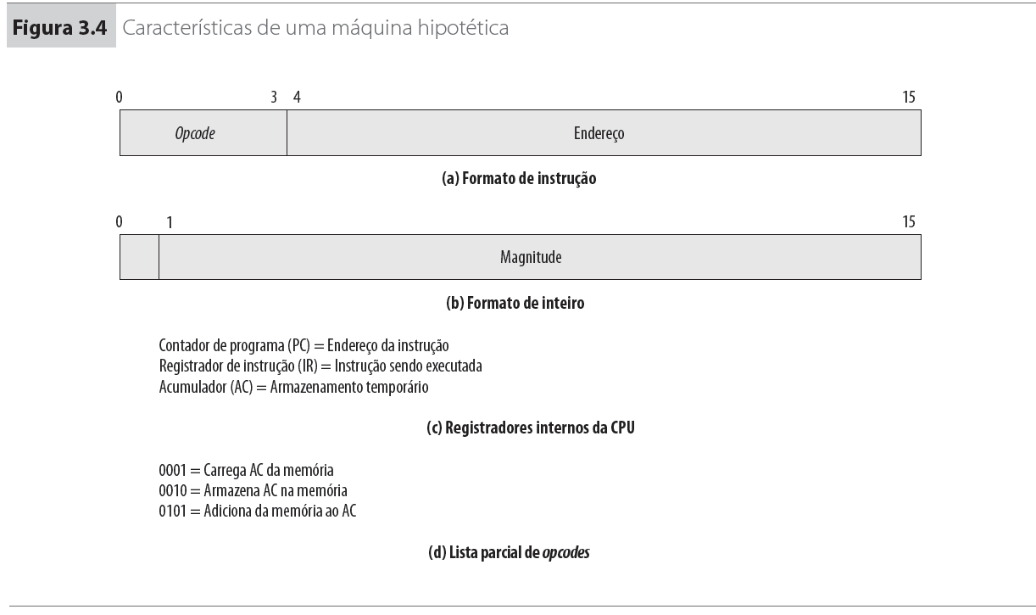
Características de uma máquina hipotética

Slide 12
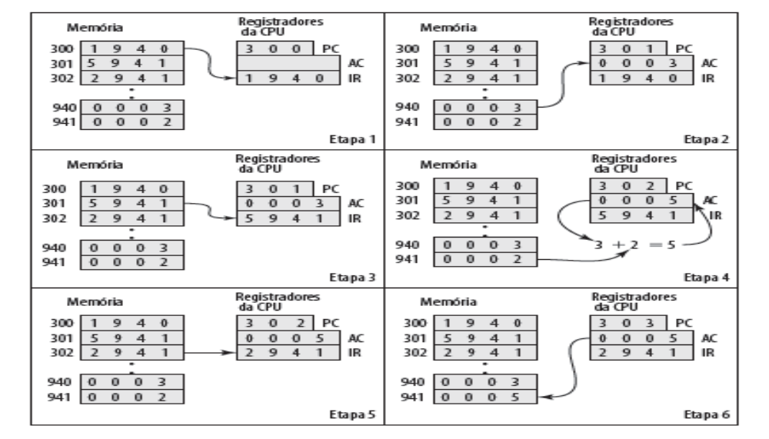
Exemplo de execução de programa

Slide 13
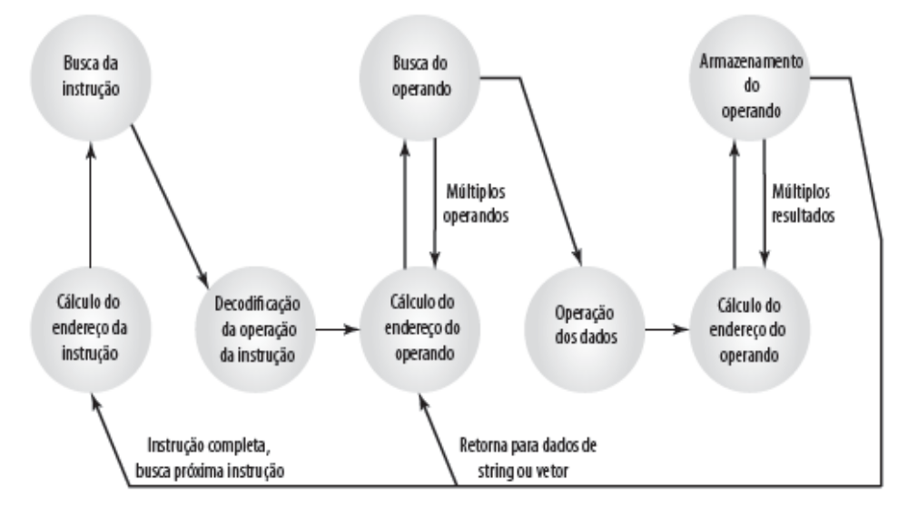
Diagrama de estado do ciclo de instrução
Troca entre processador/memória I/O
Internas ao processador

Slide 14
Interrupções
Mecanismo pelo qual outros módulos (p.e. E/S) podem interromper a sequência de processamento normal. Ex. velocidade no uso de impressora
Programa:
  P.e. estouro, divisão por zero.
Timer:
  Gerado por timer dentro do processo.
  Usado na multitarefa preemptiva.
E/S:
  Do controlador de E/S (término ou serie de cond. de erros).
Falha de hardware:
  P.e. erro de paridade de memória, falta de energia.

Slide 15
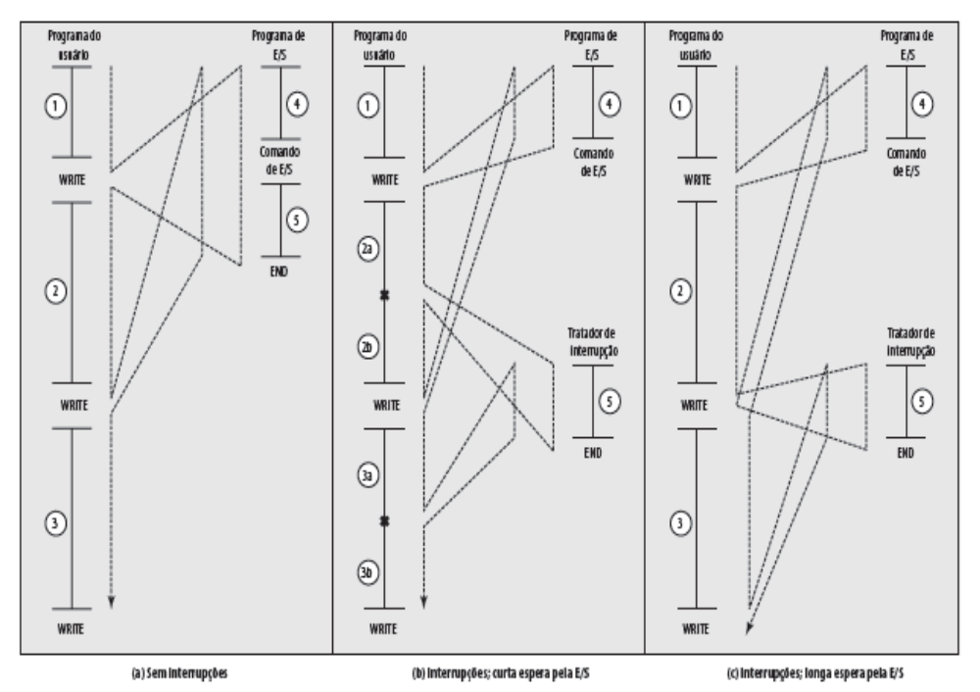
Controle de fluxo de programa

Slide 16
Ciclo de interrupção
Adicionado ao ciclo de instrução.
Processador verifica interrupção.
  Indicado por um sinal de interrupção.
Se não houver interrupção, busca próxima instrução.
Se houver interrupção pendente:
  Suspende execução do programa atual.
  Salva contexto.
  Define PC para endereço inicial da rotina de tratamento de interrupção.
  Interrupção de processo.
  Restaura contexto e continua programa interrompido.

Slide 17
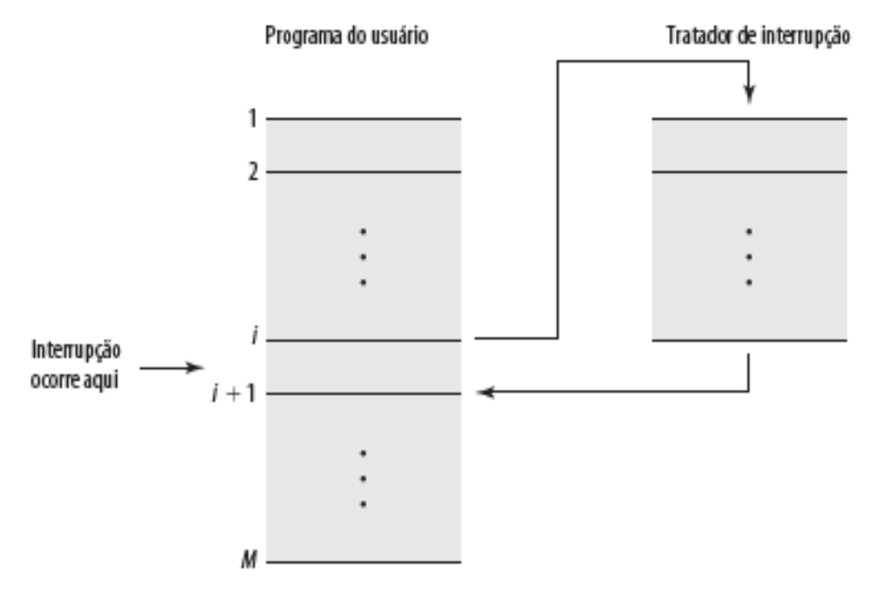
Transferência de controle via interrupções

Slide 18
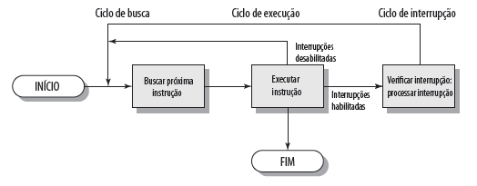
Ciclo de instrução com interrupções

Slide 19
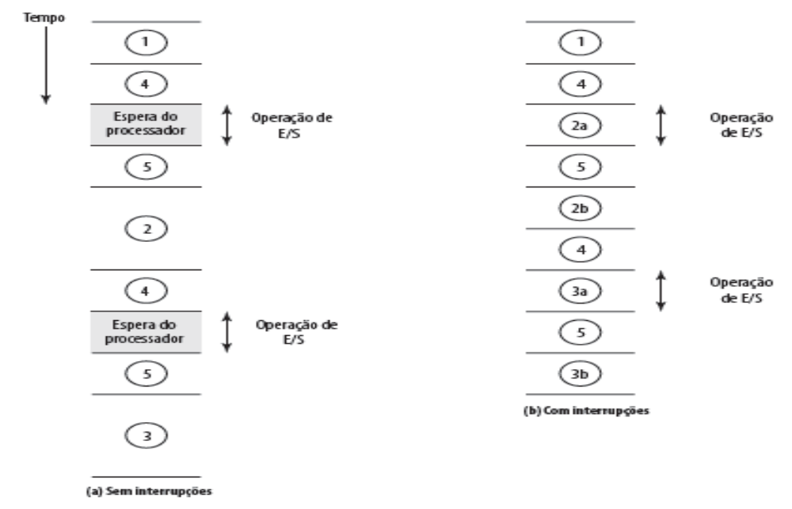
Sincronização do programa – espera curta pela E/S

Slide 20
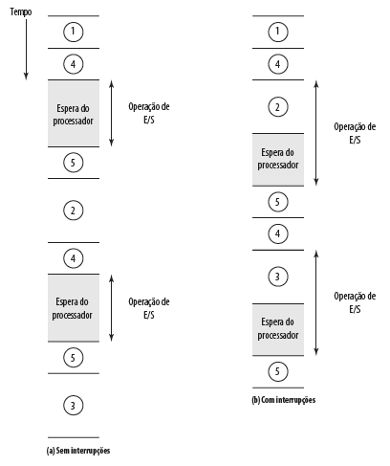
Sincronização do programa – espera longa pela E/S

Slide 21
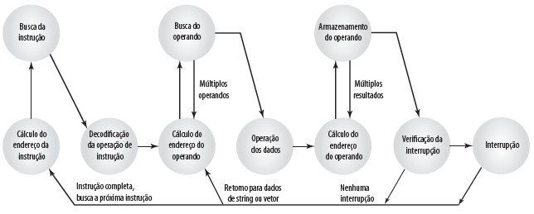
Ciclo de instrução (com interrupções) – diagrama de estado

Slide 22
Múltiplas interrupções
Desativar interrupções:
  Processador ignorará outras interrupções enquanto processa uma interrupção.
  Interrupções permanecem pendentes e são verificadas após primeira interrupção ter sido processada.
  Interrupções tratadas em sequência enquanto ocorrem.
Definir prioridades:
  Interrupções de baixa prioridade podem ser interrompidas por interrupções de prioridade mais alta.
  Quando interrupção de maior prioridade tiver sido processada, processador retorna à interrupção anterior.

Slide 23
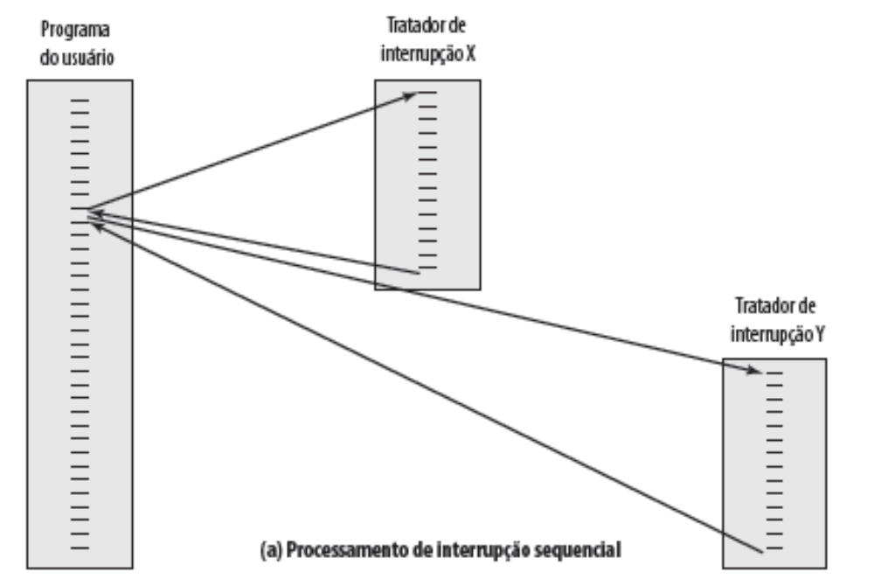
Múltiplas interrupções – sequenciais

Slide 24
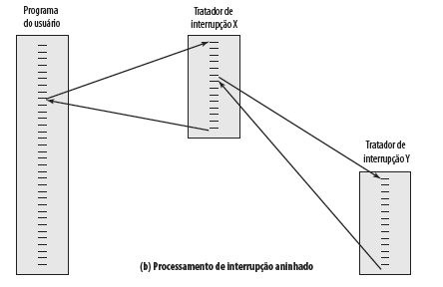
Múltiplas interrupções – aninhadas

Slide 25
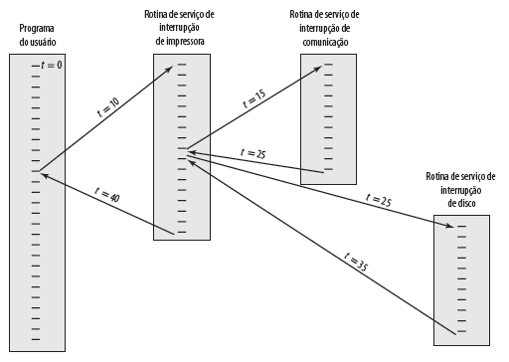
Sequência de tempo de múltiplas interrupções
Solicitação de disco em t=20 X
Prioridades: 2, 5, 4

Slide 26
Função de E/S
Semelhante a leitura/escrita com a memória.
Processador identifica um dispositivo específico (porta) que é controlado por um módulo de E/S.
Pode ocorrer diretamente com a memória (DMA)
  DMA = Direct Memory Access
  Processador pode ficar livre
  Ocorre em uma faixa de memória

Slide 27
Conectando
Estrutura de interconexão: coleção de caminhos conectando os diversos módulos.
Todas as unidades devem ser conectadas.
Tipo de conexão diferente para tipo de unidade diferente.
  Memória.
  Entrada/saída.
  CPU.

Slide 28
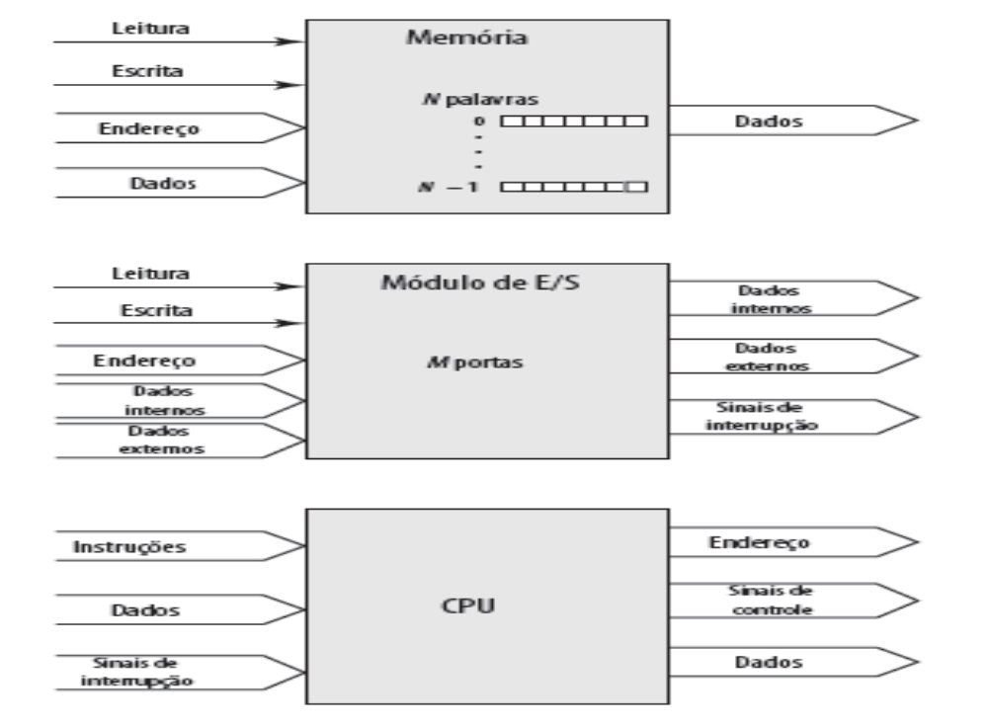
Módulos do computador

Slide 29
Conexão de memória
Recebe e envia dados.
Recebe endereços (de locais).
Recebe sinais de controle:
  Leitura.
  Escrita.
  Temporização.

Slide 30
Conexão de entrada/saída
Semelhante à memória do ponto de vista do computador.
Saída:
  Recebe dados do computador.
  Envia dados a periféricos.
Entrada:
  Recebe dados de periféricos.
  Envia dados ao computador.

Slide 31
Conexão de entrada/saída
Recebe sinais de controle do computador.
Envia sinais de controle aos periféricos.
  P.e., girar disco.
Recebe endereços do computador.
  P.e., número de porta para identificar periférico.
Envia sinais de interrupção (controle).

Slide 32
Conexão da CPU
Lê:
  instruções e dados.
Escreve dados (após processamento).
Envia sinais de controle a outras unidades.
Recebe (e atua sobre) interrupções.

Slide 33
Barramentos
Existem diversos sistemas de interconexão possíveis.
Estrutura de barramento único e múltiplo são mais comuns.
P.e., barramento de Controle/Endereço/Dados (PC).
P.e., Unibus (DEC-PDP).

Slide 34
O que é um barramento?
Um caminho de comunicação conectando dois ou mais dispositivos.
Normalmente, broadcast.
Frequentemente agrupado.
  Uma série de canais em um barramento.
  P.e., barramento de dados de 32 bits são 32 canais de bits separados.
Linhas de potência podem não ser mostradas.

Slide 35
Barramento de dados
Transporta dados.
  Lembre-se de que não existe diferença entre “dados” e “instruções” neste nível.
Largura é um determinante fundamental do desempenho.
  8, 16, 32, 64 bits.

Slide 36
Barramento de endereço
Identifica origem ou destino dos dados.
P.e., CPU precisa ler uma instrução (dados) de determinado local na memória.
Largura do barramento determina capacidade máxima da memória do sistema.
  P.e., 8080 tem barramento de endereço de 16 bits gerando espaço de endereços de 64k.

Slide 37
Barramento de controle
Informação de comando e sincronização:
  Comando = especificam operações a serem realizadas
  Sincronização = indicam a validade da informação de dados e endereço
Linhas típicas incluem:
  Sinal de leitura/escrita de memória.
  Solicitação de interrupção.
  Sinais de clock.

Slide 38
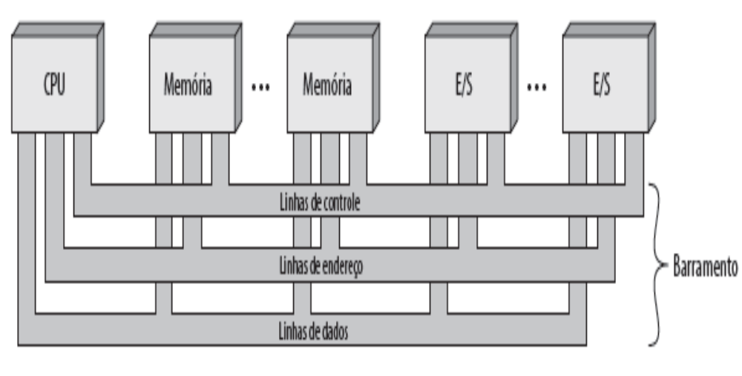
Esquema de interconexão de barramento

Slide 39
Um ônibus grande e amarelo?
Como os barramentos se parecem?
  Linhas paralelas em placas de circuito.
  Cabos de fita.
  Conectores em tira nas placas mãe.
    P.e., PCI.
  Conjuntos de fios.

Slide 40
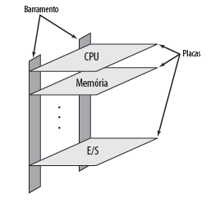
Implementação física da arquitetura de barramento

Slide 41
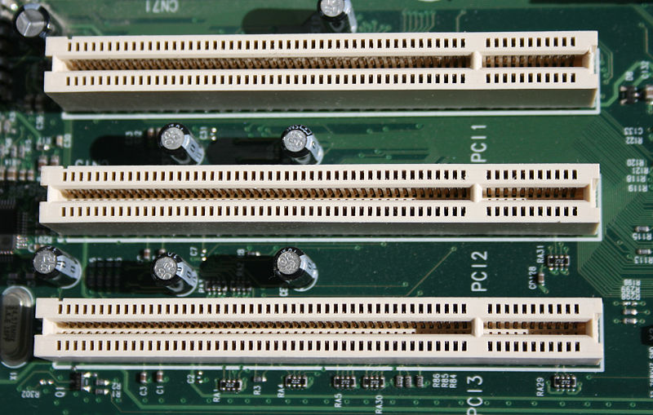
Slot de barramento PCI

Slide 42
Problemas do barramento único
Muitos dispositivos em um barramento levam a:
  Atrasos de propagação
    Longos caminhos de dados significa que a coordenação do uso do barramento pode afetar contrariamente o desempenho.
    Se a demanda de transferência de dados agregada se aproxima da capacidade do barramento.
A maioria dos sistemas utiliza múltiplos barramentos para contornar esses problemas.

Slide 43
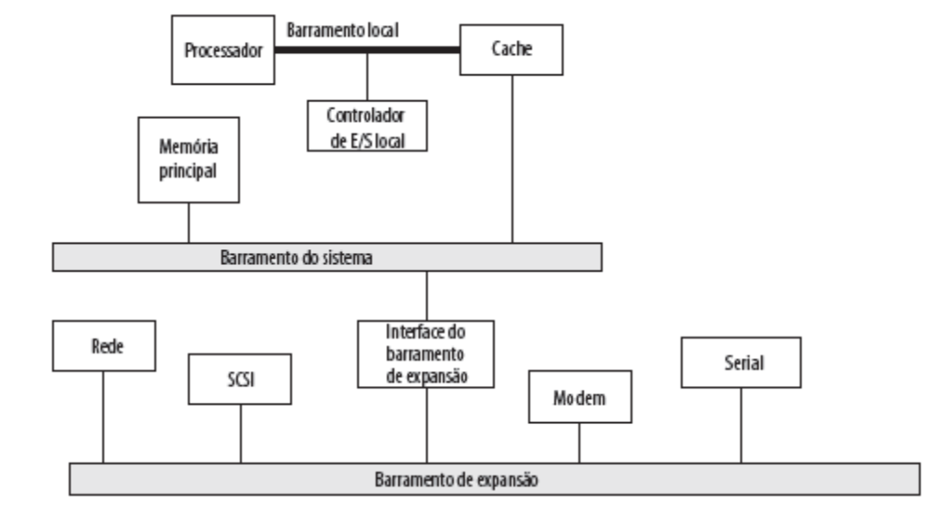
Estrutura de barramento tradicional (ISA)
(com cache)

Slide 44
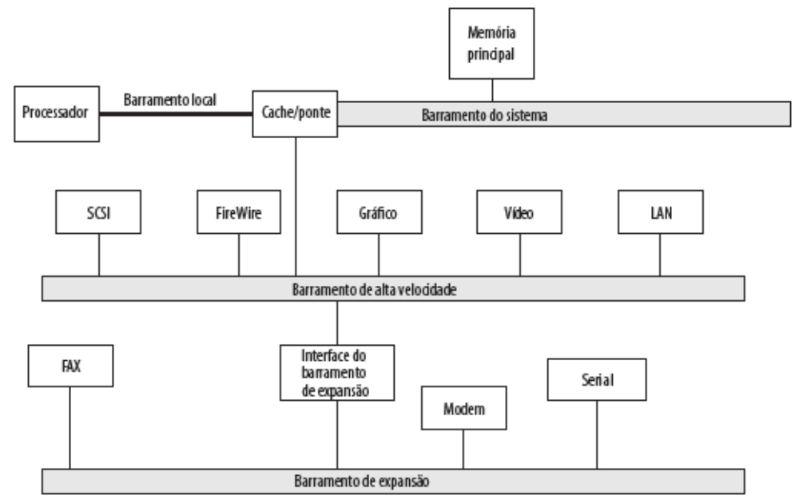
Arquitetura de alto desempenho

Slide 45
Tipos de barramento
Dedicado:
  Linhas separadas para dados e endereço.
Multiplexado.
  Linhas compartilhadas.
  Linha de controle válidas de endereço ou dados.
  Vantagem – menos linhas
  Desvantagens:
    Controle mais complexo.
    Desempenho máximo.

Slide 46
Arbitração de barramento
Mais de um módulo controlando o barramento.
P.e., CPU e controlador de DMA.
Apenas um módulo pode controlar barramento de uma só vez.
Arbitração pode ser centralizada ou distribuída.

Slide 47
Arbitração centralizada e distribuída
Centralizada:
  Único dispositivo de hardware controlando o acesso ao barramento.
    Controlador de barramento.
    Árbitro.
  Pode ser parte da CPU ou separada.
Distribuída:
  Cada módulo pode reivindicar o barramento.
  Lógica de controle em todos os módulos.
  Sempre há um dispositivo mestre e um escravo.

Slide 48
Temporização
Coordenação de eventos no barramento.
Síncrona:
  Eventos determinados por sinais de clock.
  Barramento de controle inclui linha de clock.
  Uma única transmissão 1-0 é um ciclo do barramento.
  Todos os dispositivos podem ler linha de clock.
  Normalmente, sincronismo na borda inicial.
  Geralmente, um único ciclo para um evento.

Slide 49
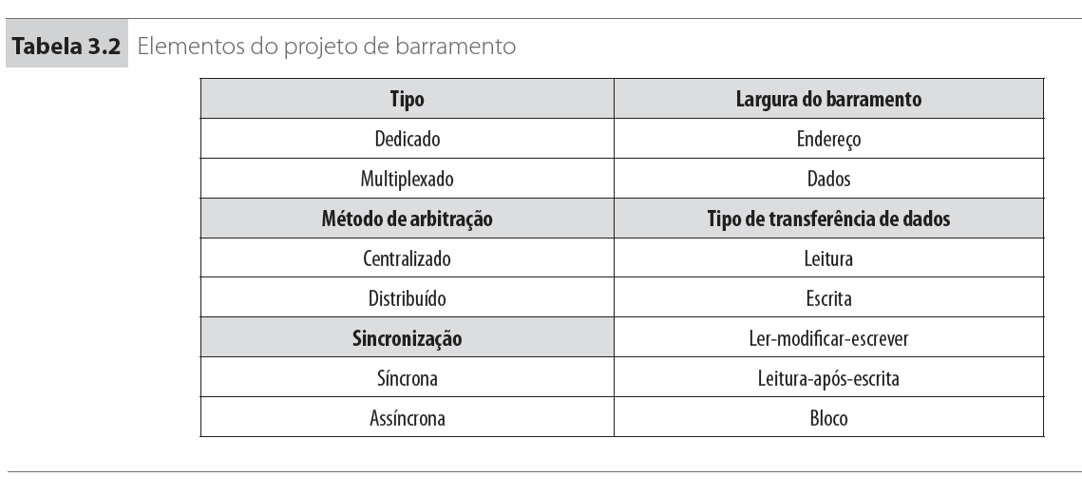
Elementos do Projeto de Barramento

Slide 50
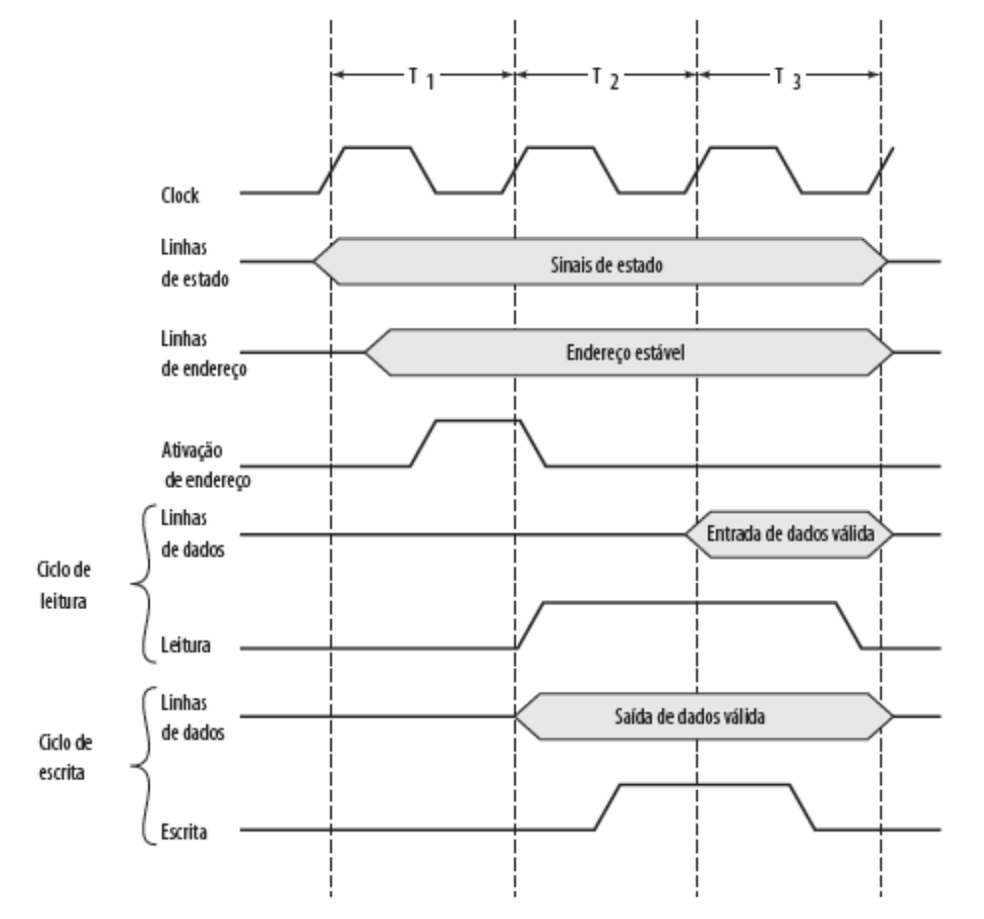
Diagrama de temporização síncrona

Slide 51
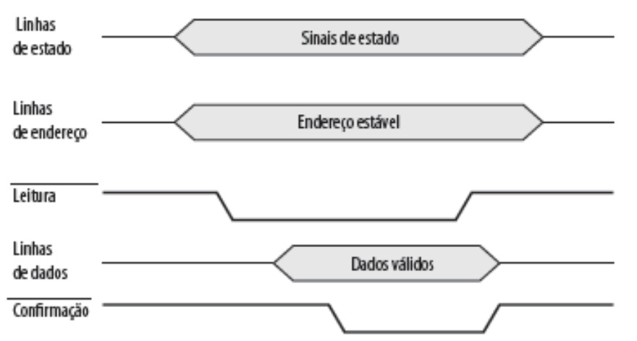
Temporização assíncrona – diagrama de leitura

Slide 52
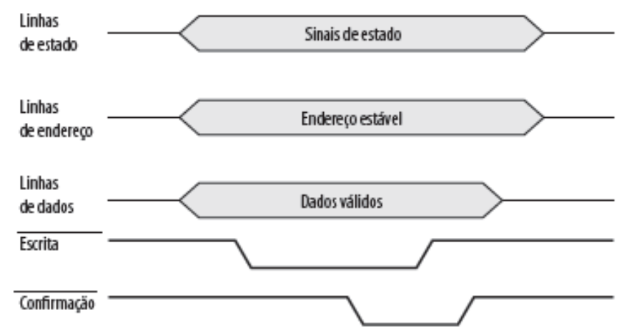
Temporização assíncrona – diagrama de escrita

Slide 53
Barramento PCI
Interconexão de componente periférico.
Intel lançado para domínio público.
32 ou 64 bits.
50 linhas.

Slide 54
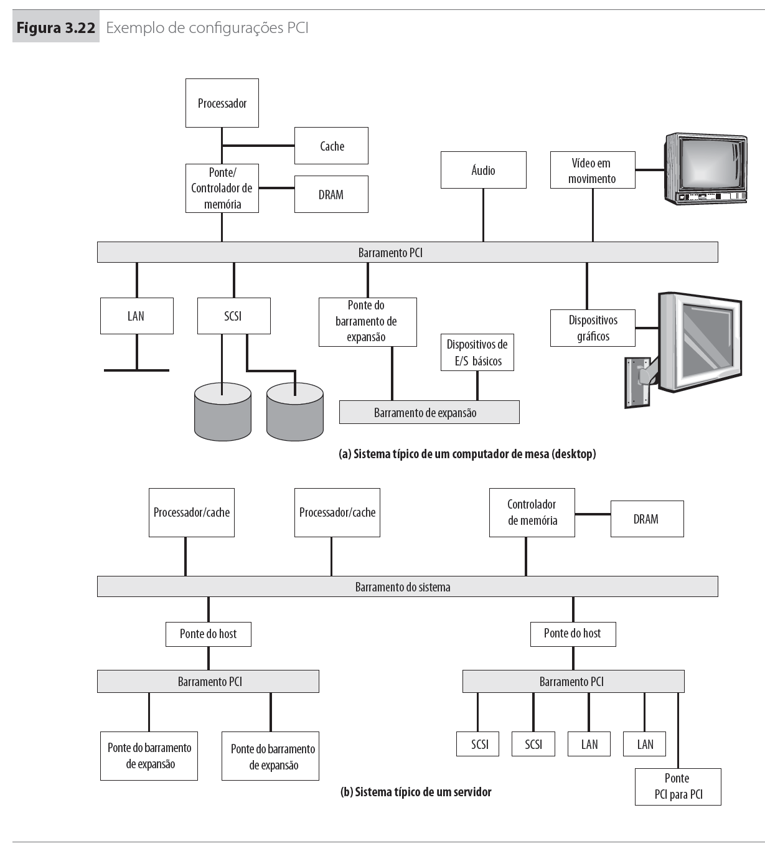
3.5 PCI
(continua)

Slide 55
(continuação)

Slide 56
Linhas de barramento PCI (obrigatórias)
Linhas de sistemas:
  Incluindo clock e reset.
Endereços e dados:
  32 linhas multiplexas para endereços e dados.
  Linhas de interrupção e validação.
Controle da interface.
Arbitração:
  Não compartilhada.
  Conexão direta com barramento PCI.
Linhas de erro.

Slide 57
Linhas de barramento PCI (opcionais)
Linhas de interrupção:
  Não compartilhadas.
Suporte de cache.
Extensão de barramento de 64 bits:
  32 linhas adicionais.
  Multiplexada no tempo.
  2 linhas para ativar dispositivos a combinar para usar transferência de 64 bits.
JTAG/Boundary Scan:
  Para procedimentos de teste.

Slide 58
Comandos PCI
Transação entre iniciador (mestre) e destino.
Mestre reivindica barramento.
Determina tipo de transação.
  P.e., leitura/escrita de E/S.
Fase de endereço.
Uma ou mais fases de dados.

Slide 59
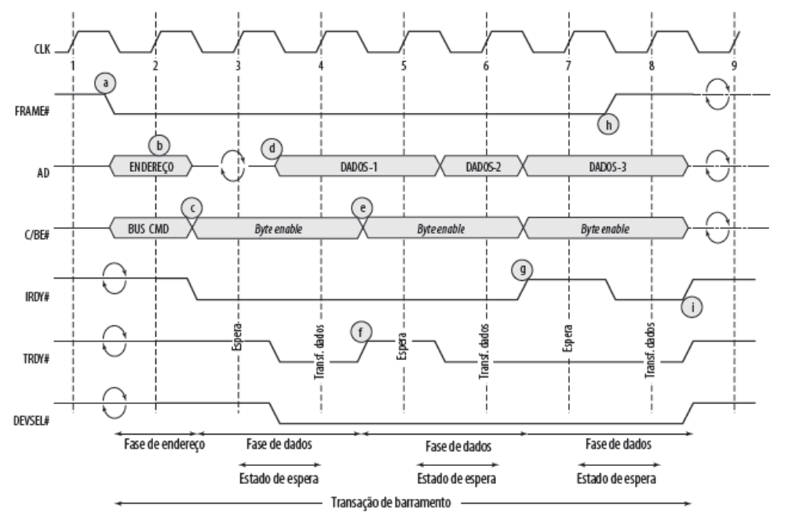
Diagrama de temporização de leitura PCI

Slide 60
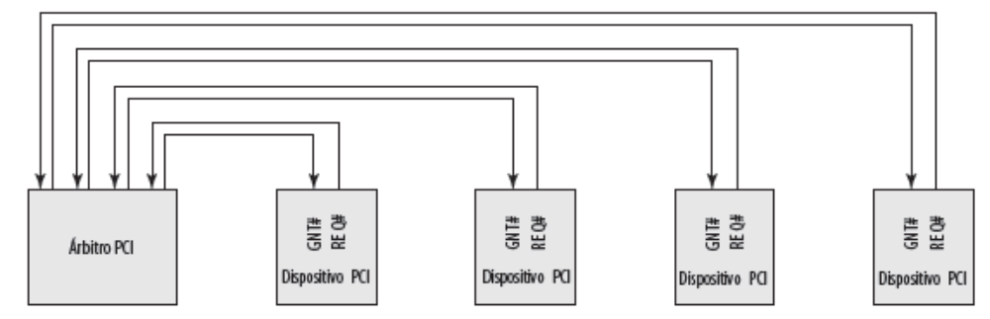
Árbitro de barramento PCI

Slide 61
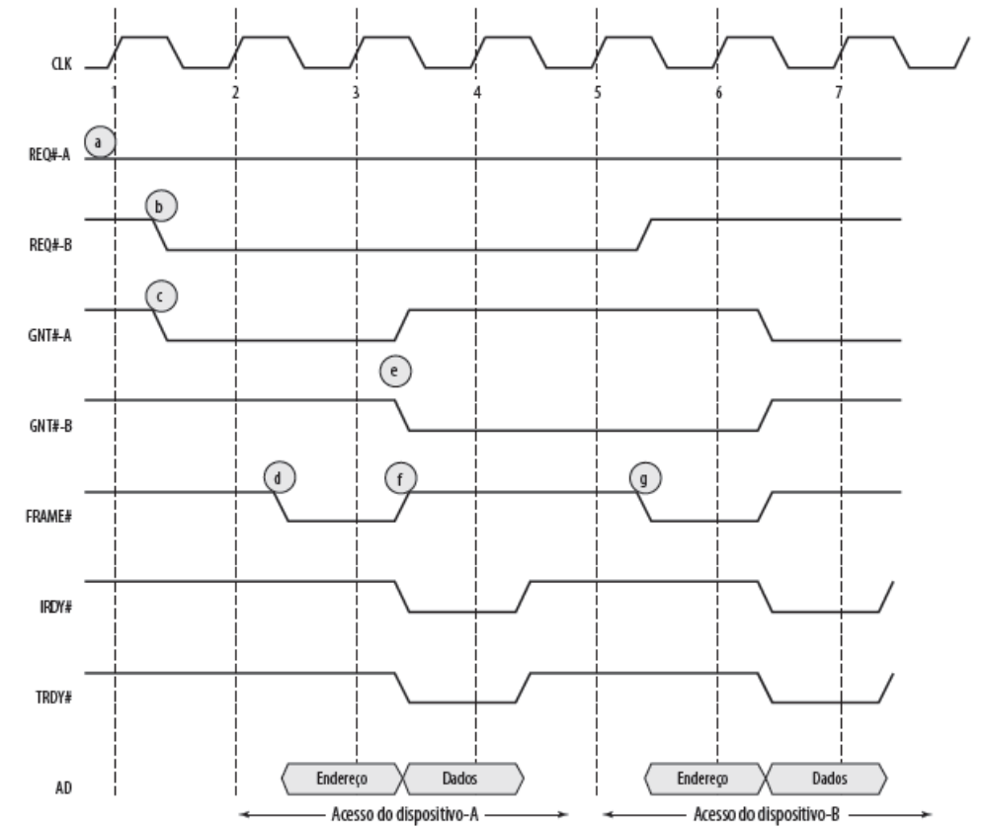
Arbitração de barramento PCI

Slide 62
Leitura recomendada
Stallings, Capítulo 3 (todo).
www.pcguide.com/ref/mbsys/buses/
Na verdade, leia o site inteiro.
www.pcguide.com/

